Slide 1
2024. 04. 29.

Slide 2
2024년 4월 안전보건 전사 회의
목차
1
전사 안전보건 확보 현황
2
안전사고 발생 현황
3
안전보건 관련 이슈사항
4
전달사항

Slide 3
1. 전사 안전보건 확보 현황
2024년 3월 현황 | 각 사업부문별 현황
 | ◎ 각 현장 3월 안전실적 제출 현황(총 25개 현장) - 미 제출 현장 없음 ◎ 안전보건총괄/관리책임자 지정 2건 - 천안 듀폰 박진구 부장 - 포항 포스코퓨처엠 문석조 부장 ◎ 상반기 비상모의훈련 실시 완료 - 기간 : 4월 2일 ~ 4월 15일 - 대상 : 국내 모든 현장(25개 현장 실시 완료) - 방법 : 화재 대응 비상 모의훈련
항목 |  | 관련 서류 | 구분 | 현 황
1 | 안전보건 경영방침 | - 전사 안전보건방침 및 목표 | 본사 | 2024. 01. 02 전파 완료
 |  | - 현장 안전보건방침 및 목표 | 현장 | 전 현장 방침 및 목표 수립 완료
2 | 안전보건 전담 조직 | - 환경안전부문 조직도 | 본사 | 완료
 |  | - 환경안전부문 업무분장표 | 본사
 |  | - 현장 조직도 | 현장 | 완료
3 | 유해위험요인 점검 및 개선 | - 현장 : 수시 위험성평가 | 현장 | 상반기 정기점검 실시 중
 |  | - 환경안전팀 : 현장 정기점검 결과 | 본사
4 | 안전보건 예산 | - 안전보건 예산의 적절성 확인 | 본사 | 완료
 |  | - 산업안전보건관리비 사용 내역 | 현장 | 매월 공정률 대비 진행률 관리
5 | 안전보건 관리책임자 등 | - 안전보건관리/총괄책임자 지정서 | 본사 | 완료
 |  | - 관리감독자 지정서 | 현장 | 완료
 |  | - 관리책임자, 관리감독자 안전 평가 | 본사 | 6월 실시 예정
6 | 인력 배치 | - 안전/보건관리자 배치 현황 | 본사 | 안전/보건관리자 49명 100% 배치
7 | 근로자 참여 | - 노사협의체 회의록 등 | 현장 | 현장통 기능 6개 현장 133건 등록
8 | 비상사태 대응 | - 비상 모의훈련 실시계획 및 결과 | 본사,현장 | 4월 실시 완료
9 | 하도급 관리 | - 협력업체 선정 및 관리 기준 | 본사(구매) | 협력업체 관리 개정 완료
 |  | - 협력업체 안전보건평가 | 본사,현장 | 6월 실시 예정
10 | 안전보건 관련 법적 의무 이행 | - 근로자 건강검진 결과 | 본사 | 상반기 정기점검 실시 중
 |  | - 안전보건관리규정
 |  | - 작업 계획서 등
11 | 법적 안전보건 교육 | - 정기/특별/MSDS 교육 | 본사
Notes:
+ 종사자 의견청취 추가

Slide 4
2-1. 안전사고 발생 현황
16
8
14
8
2
◎ 2024년 4월 안전사고 발생 현황
- 사업부문 별 현황
- 재해유형 별 현황
 | 종건 | HT | 플랜트 | 가스 | 전사
안전사고 | 2 | - | - | - | 2
아차사고 | - | - | - | - | -
 | 넘어짐 | 끼임 | 떨어짐 | 맞음 | 기타 | 합계
안전사고 | - | - | - | 1 | 1 | 2
아차사고 | - | - | - | - | - | -
Notes:
월별 사고 현황 비교

Slide 5
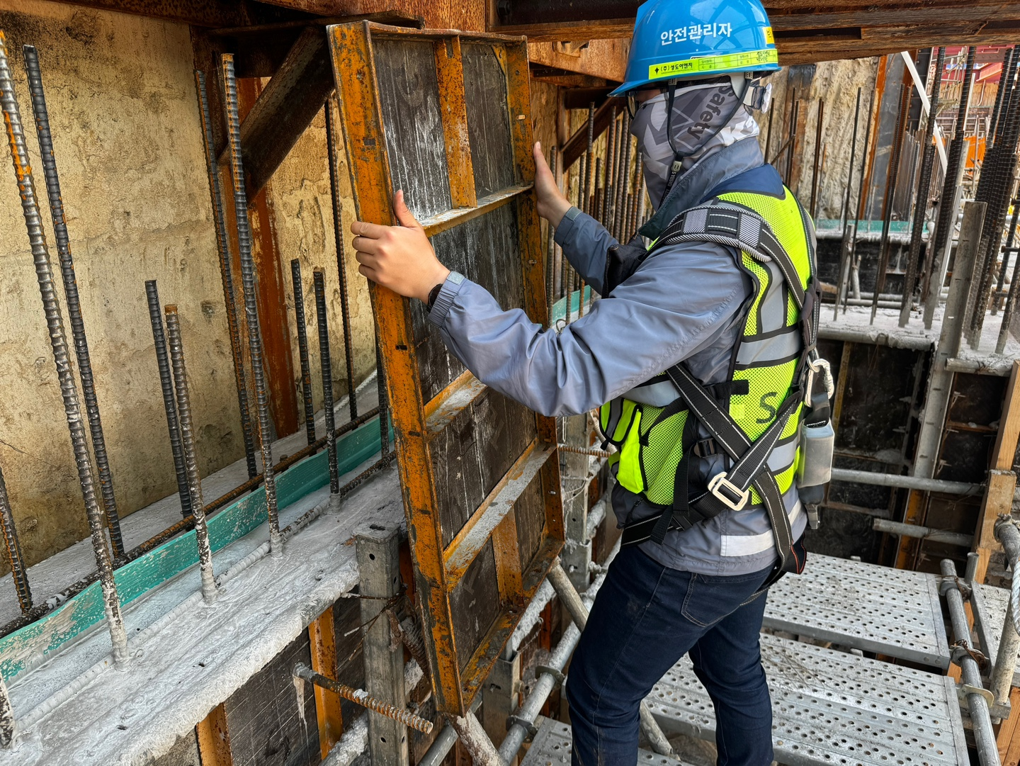
2. 당사 안전사고 사례
형틀 작업 중 맞음 : 부상 1
 | ◎ 사고 개요 - 2024년 4월 8일(월) 해체한 유로폼을 운반 중 손이 미끄러지며 유로폼을 놓쳐 무릎 맞음 → 무릎 타박상 ◎ 사고 원인 - 장갑 등 개인보호구 착용 미흡 - 중량물 취급 시 단독 작업 ◎ 재발방지대책 - 미끄럼방지 장갑 착용 - 5kg 이상 중량물 취급 시 2인 1조 작업 준수

Slide 6
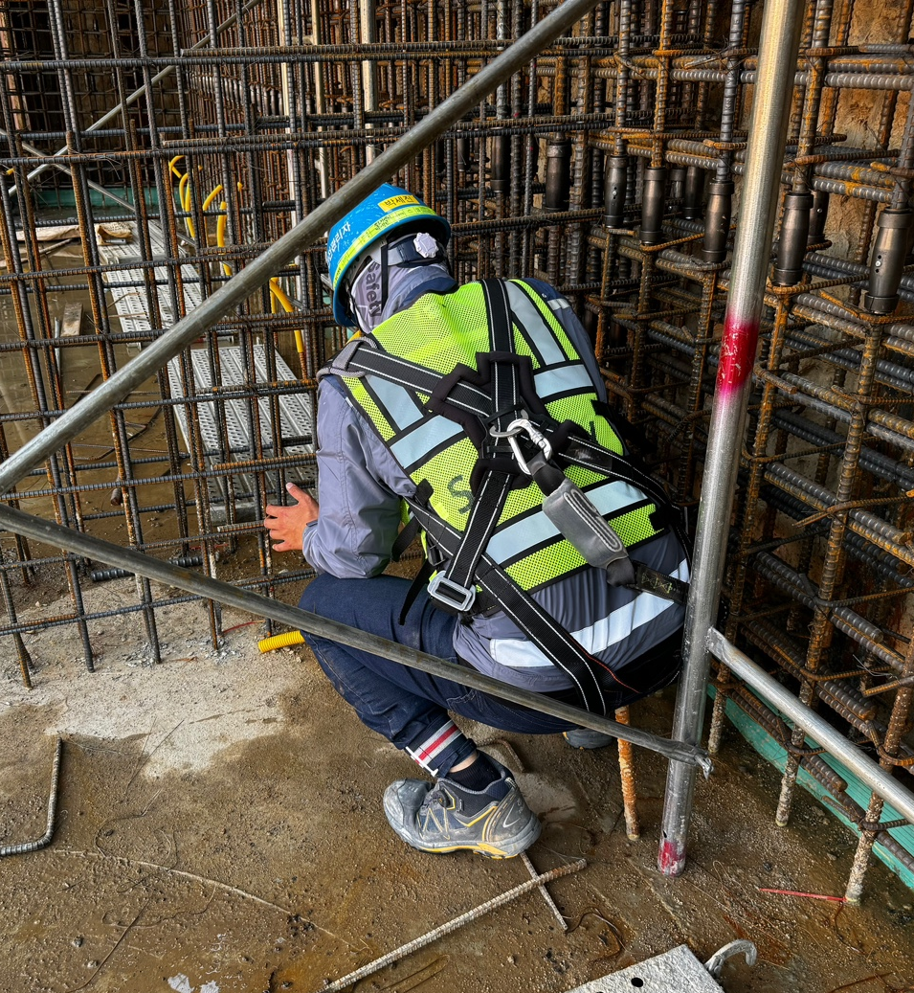
2. 당사 안전사고 사례
철근 배근 작업 중 찔림 : 부상 1
 | ◎ 사고 개요 - 2024년 4월 25일(수) 합벽 철근 배근 작업 중 잠시 앉으려다 바닥쪽 합벽 고정용 앙카에 찔림 → 요도 손상 ◎ 사고 원인 - 작업 반경 내 찔림 방지조치 미흡 - 적절한 작업공간 확보 미흡 ◎ 재발방지대책 - 철근캡 등 사용해 찔림 방지조치 - 작업 전 적절한 작업 공간 확보

Slide 7
3-1. 2023년도 산재보험료 정산
* 산재 건 수에 따른 수지율 및 보험료 추이
ㆍ최근 5년 간 산재보험료 약 170억원 납부
산재 보험금 64억원 수령(38%)
ㆍ사고 1건 당 산재보험료 1억 2,600만원
ㆍ수지율 = $\frac{3년간 보험금 수령액}{3년간 납부 보험료} ∗100\%$
ㆍ수지율에 따라 보험요율 증감
 | 산재 건 수 | 보험금 수령액 (억원) | 수지율 (%) | 산재 보험료 (억원) | 보험료 증감
2019년 | 17 | 1.0 | 4.80 | 16.2 | -
2020년 | 18 | 4.7 | 16.20 | 23.2 | 43%
2021년 | 24 | 13.0 | 36.60 | 34.7 | 50%
2022년 | 38 | 21.2 | 40.40 | 48.3 | 39%
2023년 | 37 | 24.1 | 32.80 | 47.6 | -1%

Slide 8
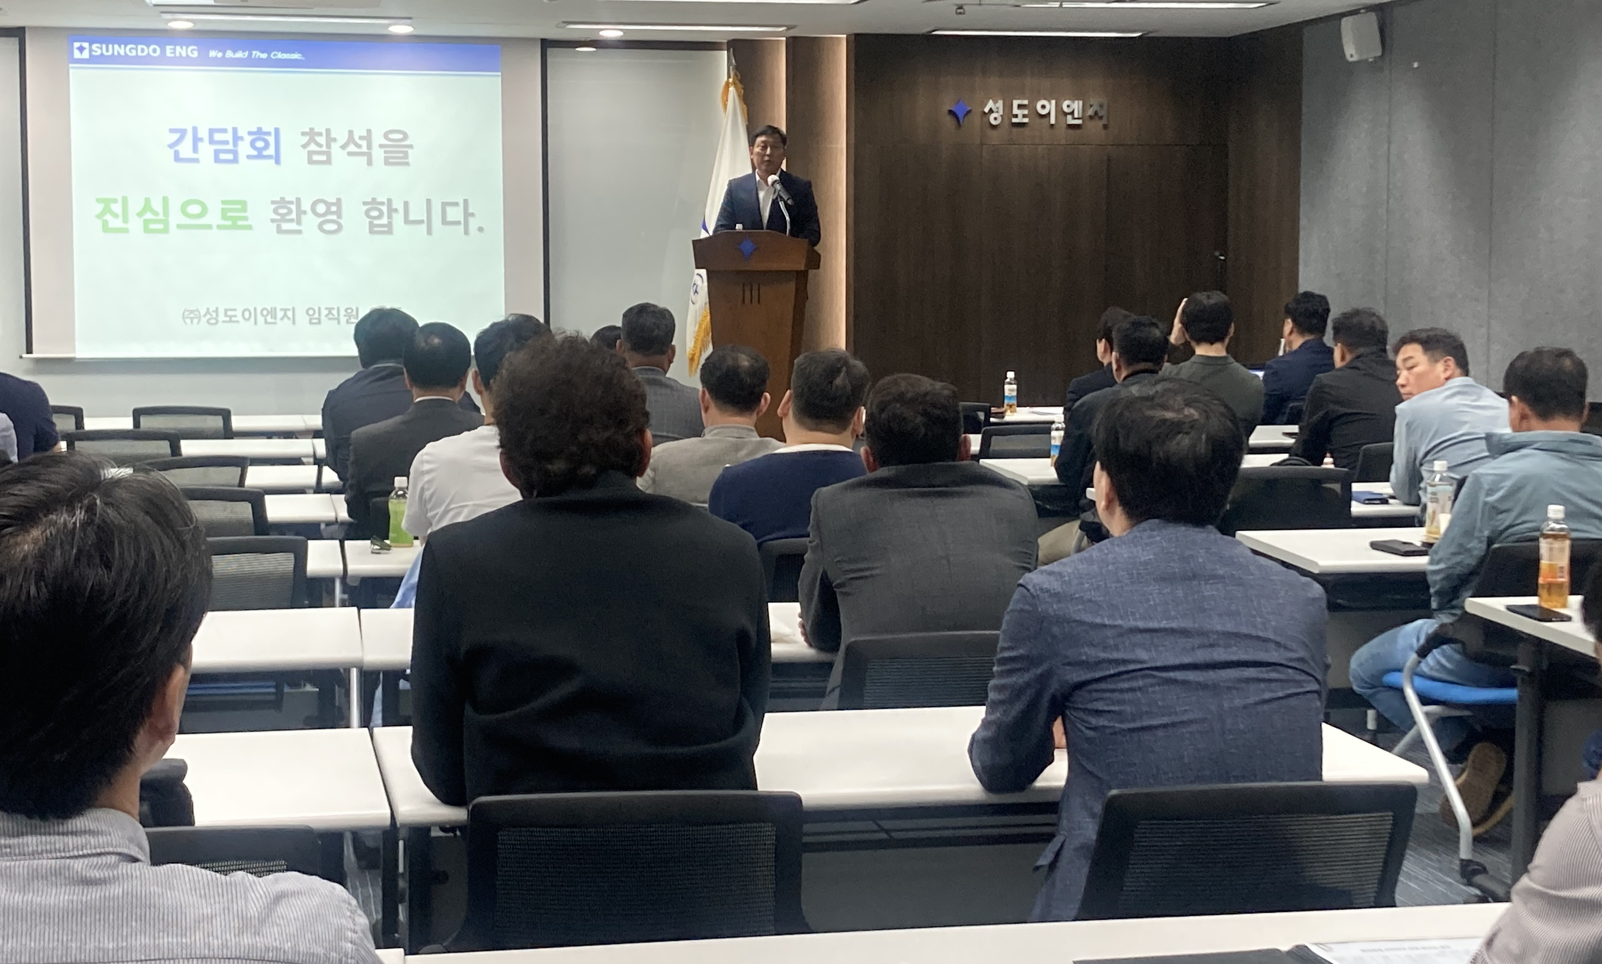
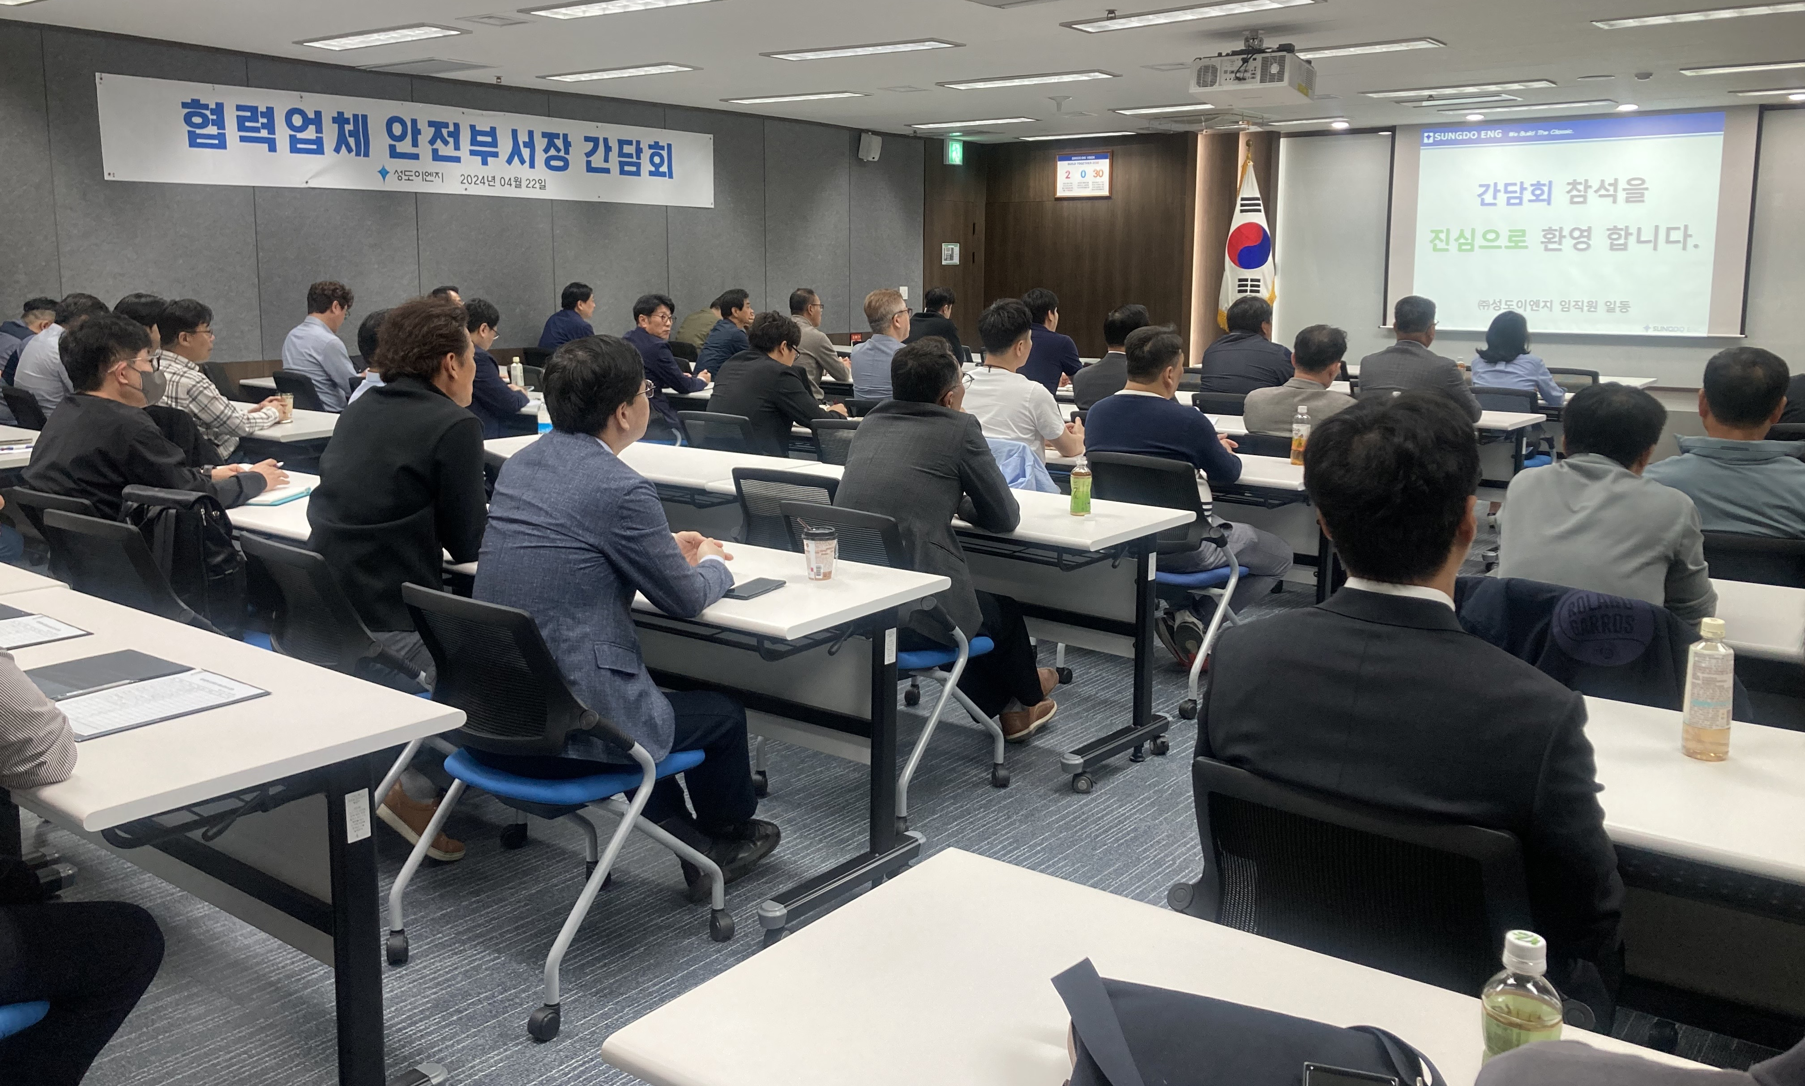
3-2. 협력업체 안전부서장 간담회
◎ 일시 : 4월 22일(월) 13시 ~ 16시 ◎ 장소 : 본사 지하 1층 대회의실 ◎ 대상 : 주요 협력업체 88개 社 중 60개 社 참석 (참석률 68%) ◎ 내용
내용 | 강사
중처법 확대 적용에 따른 주요 사례 및 핵심 대응 방안 | 법무법인 율촌 정유철 변호사
2023년 안전사고 분석 및 2024년 추진계획 공유 (근로자 작업중지권 제도, 협력업체 안전보건평가 등) | 환경안전팀 정철수 팀장

Slide 9
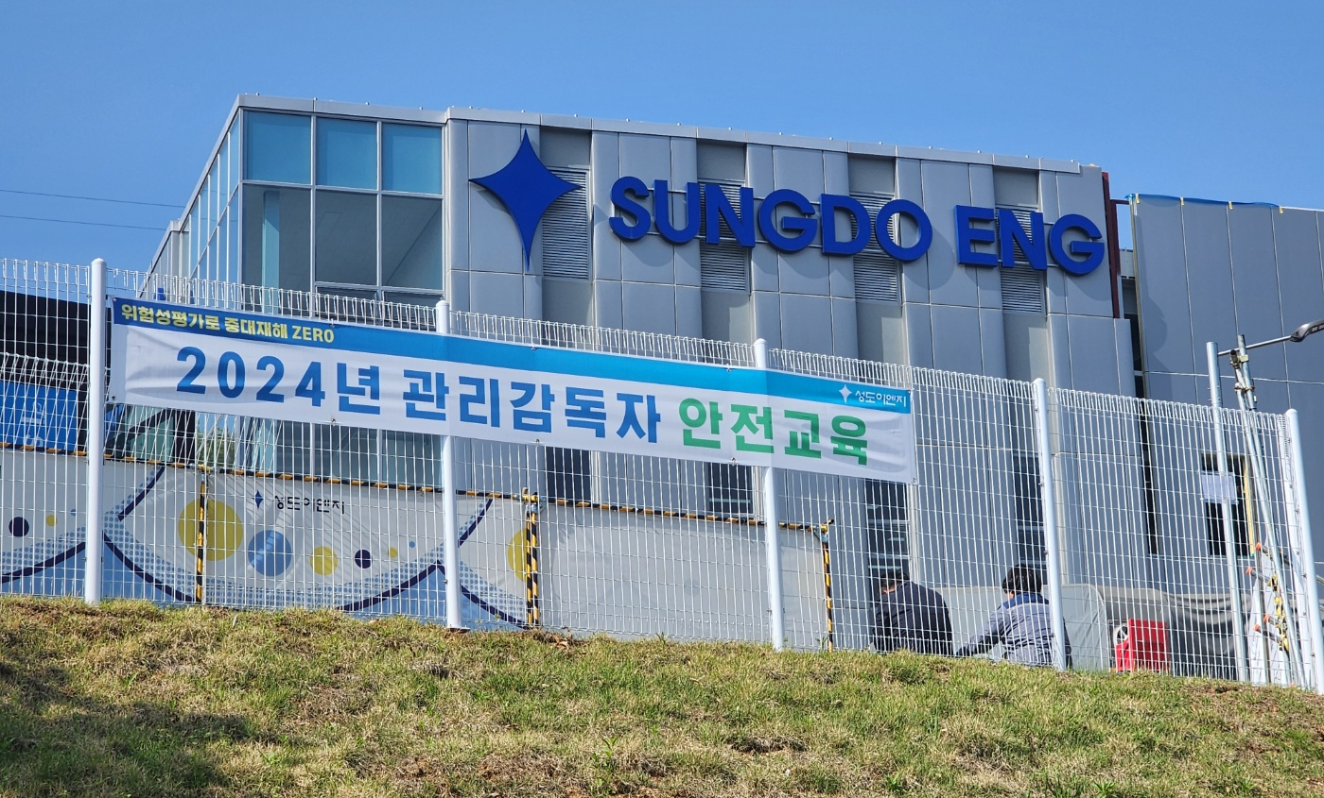
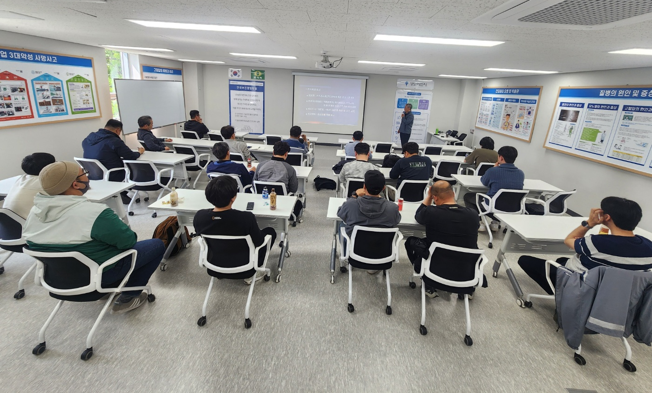
3-3. 관리감독자 위험성평가 교육 실시
◎ 목적 : 효율적인 위험성평가를 위한 위험성평가 이해도 향상 및 역량 강화 (안전보건공단 등 외부 강사 초빙교육) ◎ 일정 : 4월 16일 ~ 5월 16일 매주 화, 목 (총 10차시 진행) ◎ 장소 : 안성 모산리 교육장 ◎ 대상 : 당사 및 협력업체 관리감독자 300명 (현재 4차수까지 진행 / 80명 참석 계획 대비 참석률 66%) ◎ 내용 - 관리감독자의 역할 및 임무 - 당사 위험성평가 절차 및 실습 등

Slide 10
3-4. 본사 임원 안전점검의 날 참석 현황 (기간 : 2023년 1월 ~ 2024년 4월)
 | 80% 이상 | 60~79% | 40~59% | 40%미만 | 계
종합건설 | 1 | - | 4 | 4 | 9
하이테크 | 4 | 1 | - | - | 5
플랜트 | - | - | - | - | 해당없음
가스 | 1 | - | - | 1 | 2 (현장 1개)
지원부문 | 3 | - | - | 1 | 4
계 | 9 | 1 | 4 | 6 | 20

Slide 11
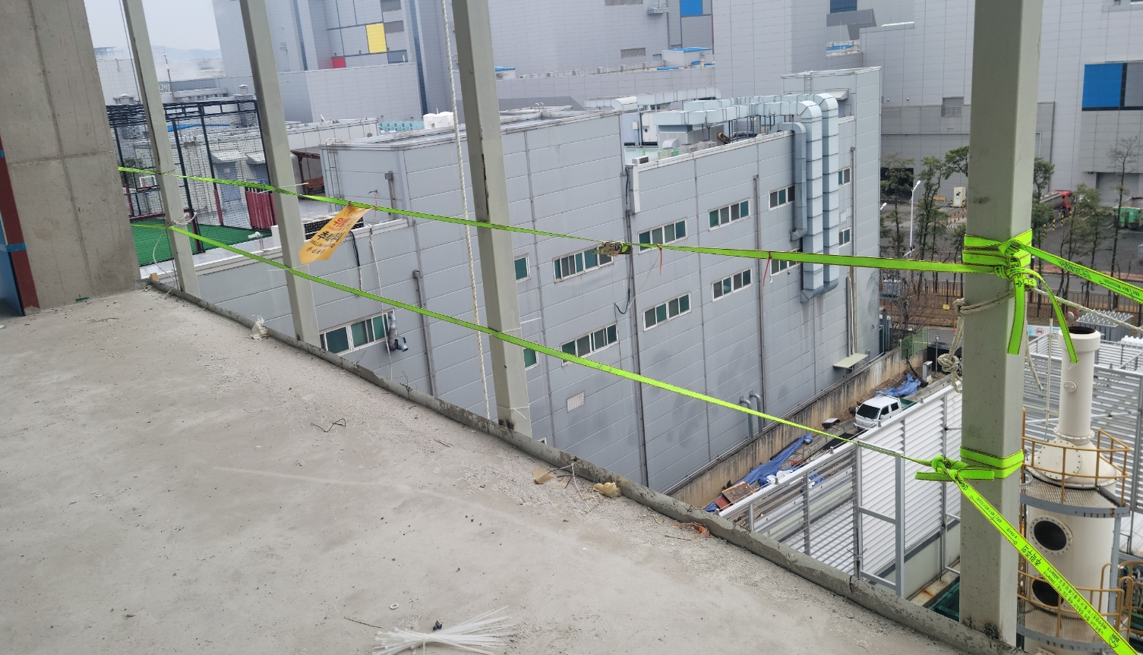
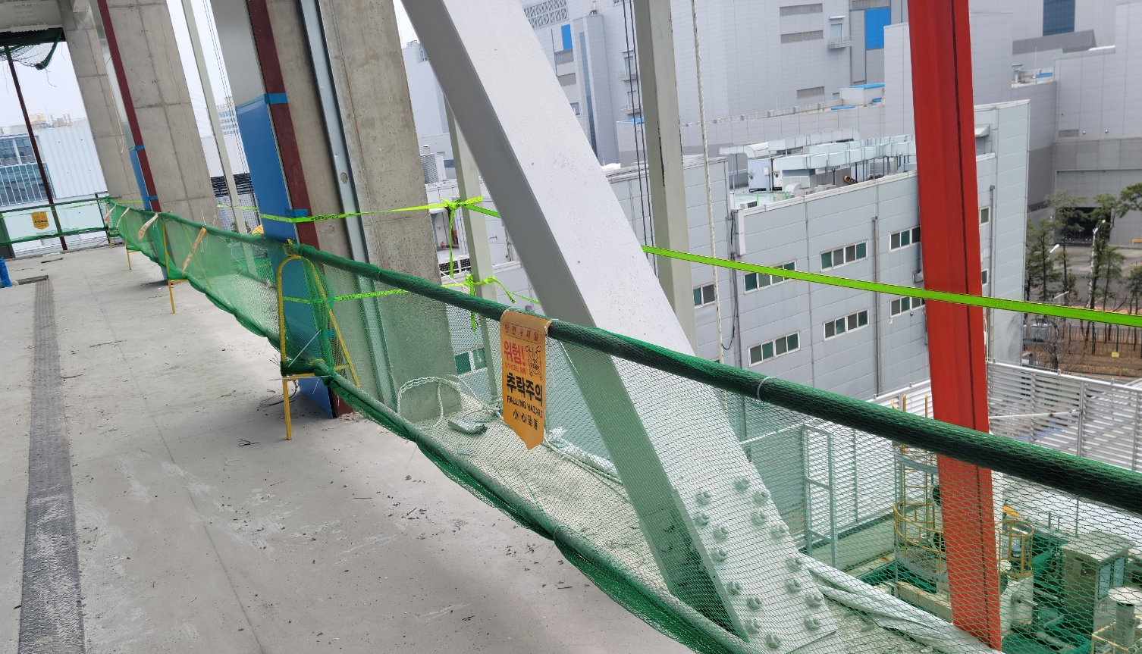
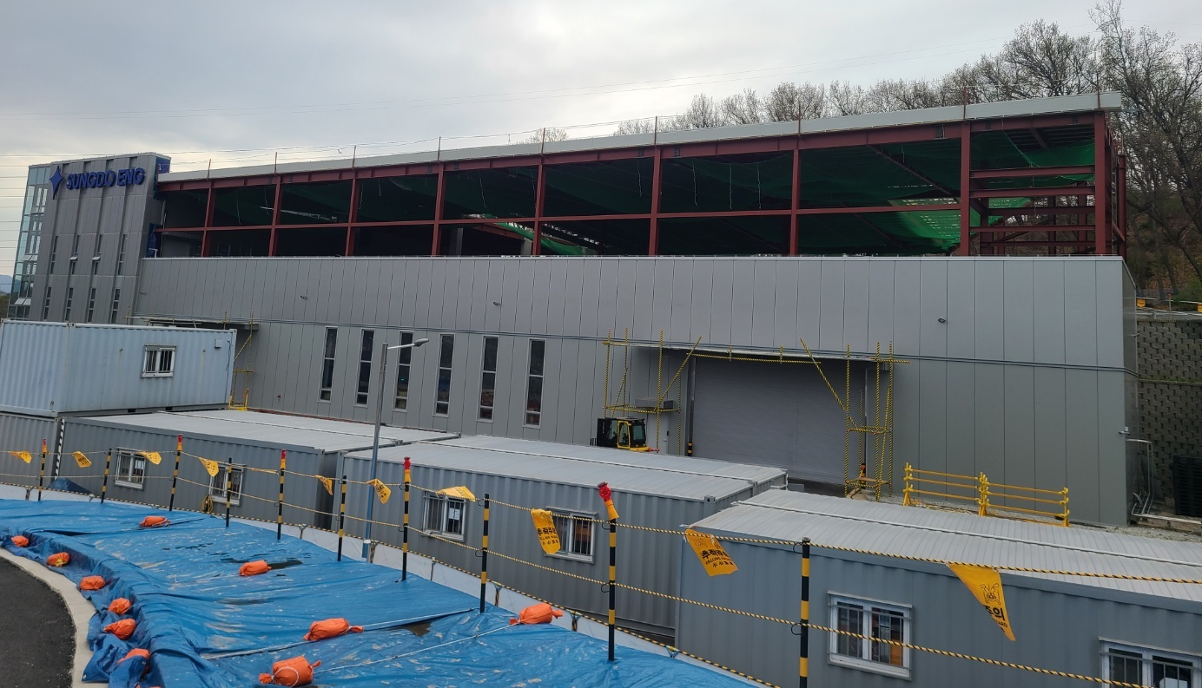
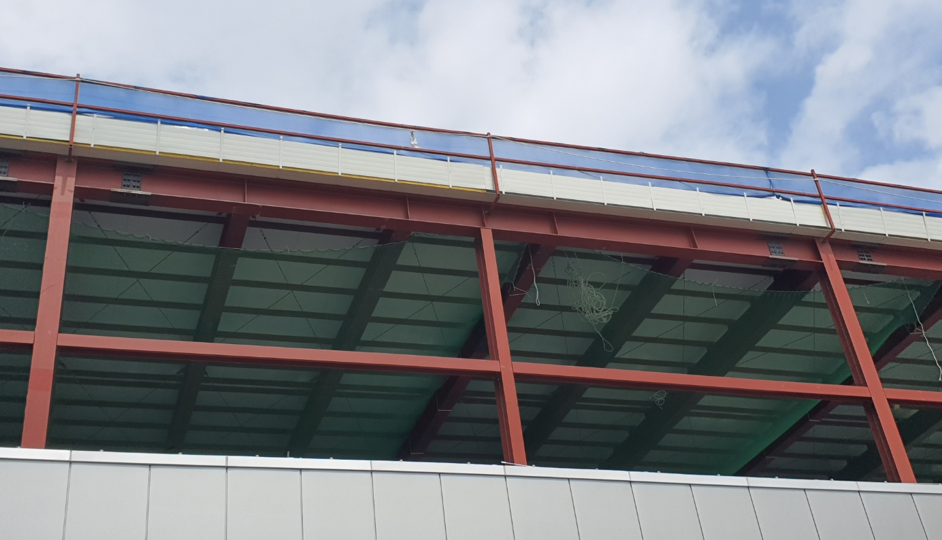
3-5. 안전 시설물(안전난간) 설치 기준 준수의 건
기존 | 변경

Slide 12
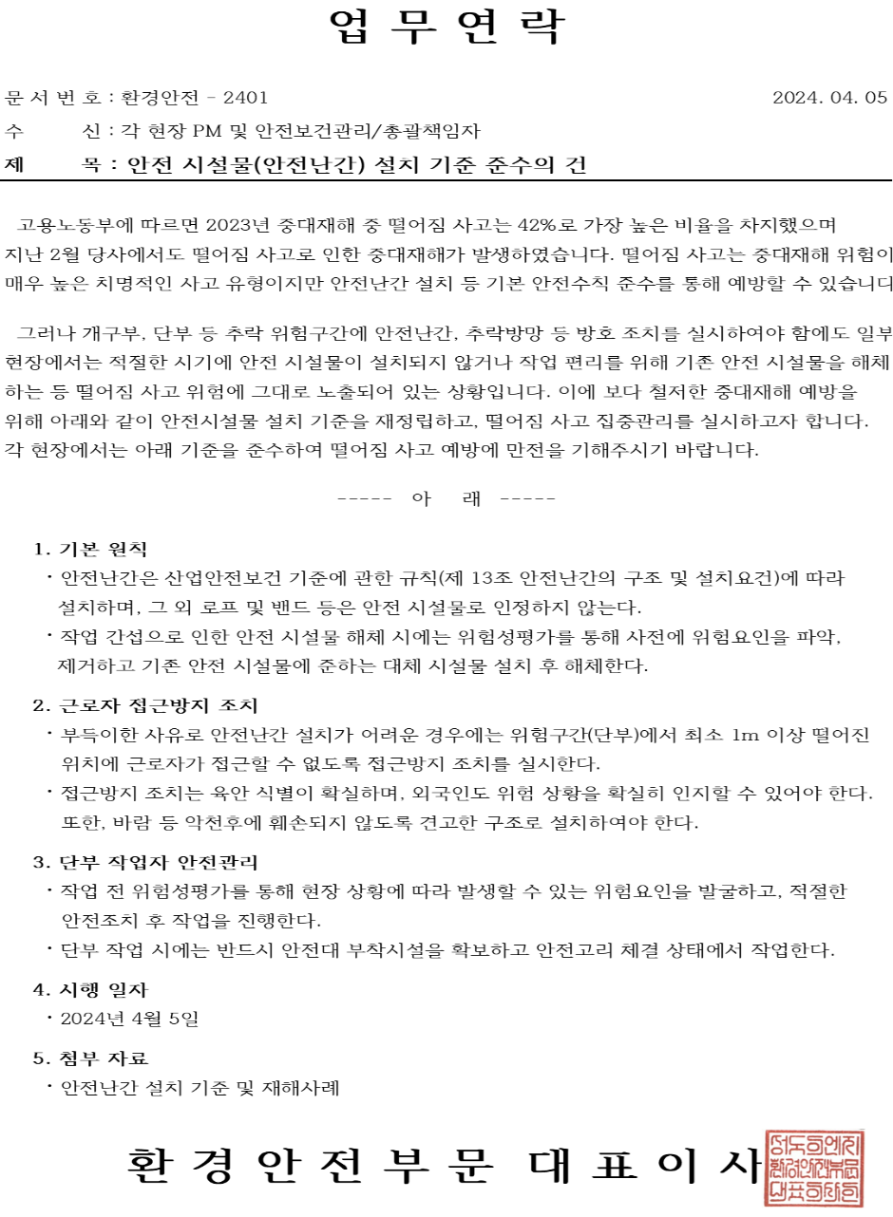
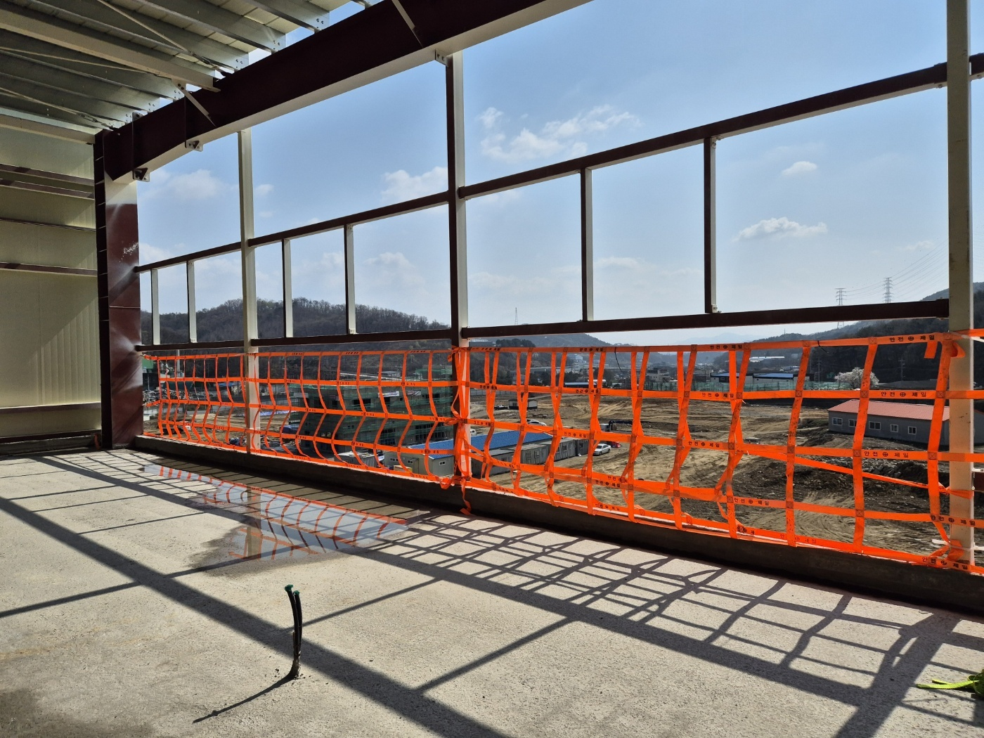
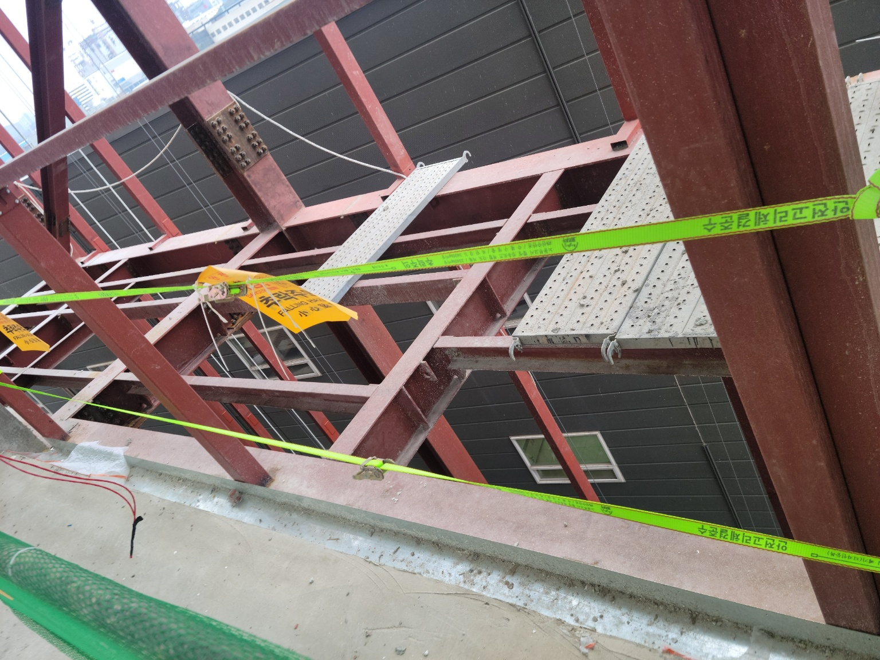
3-5. 안전 시설물(안전난간) 설치 기준 준수의 건

Slide 13
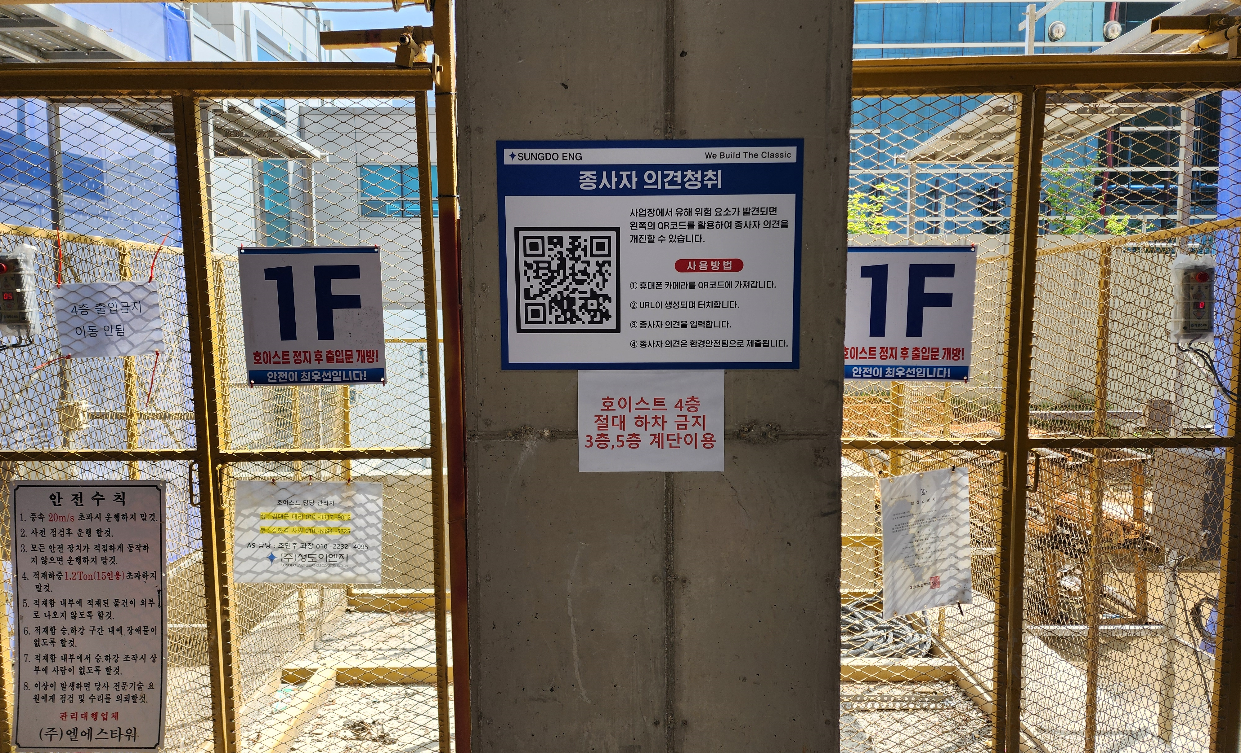
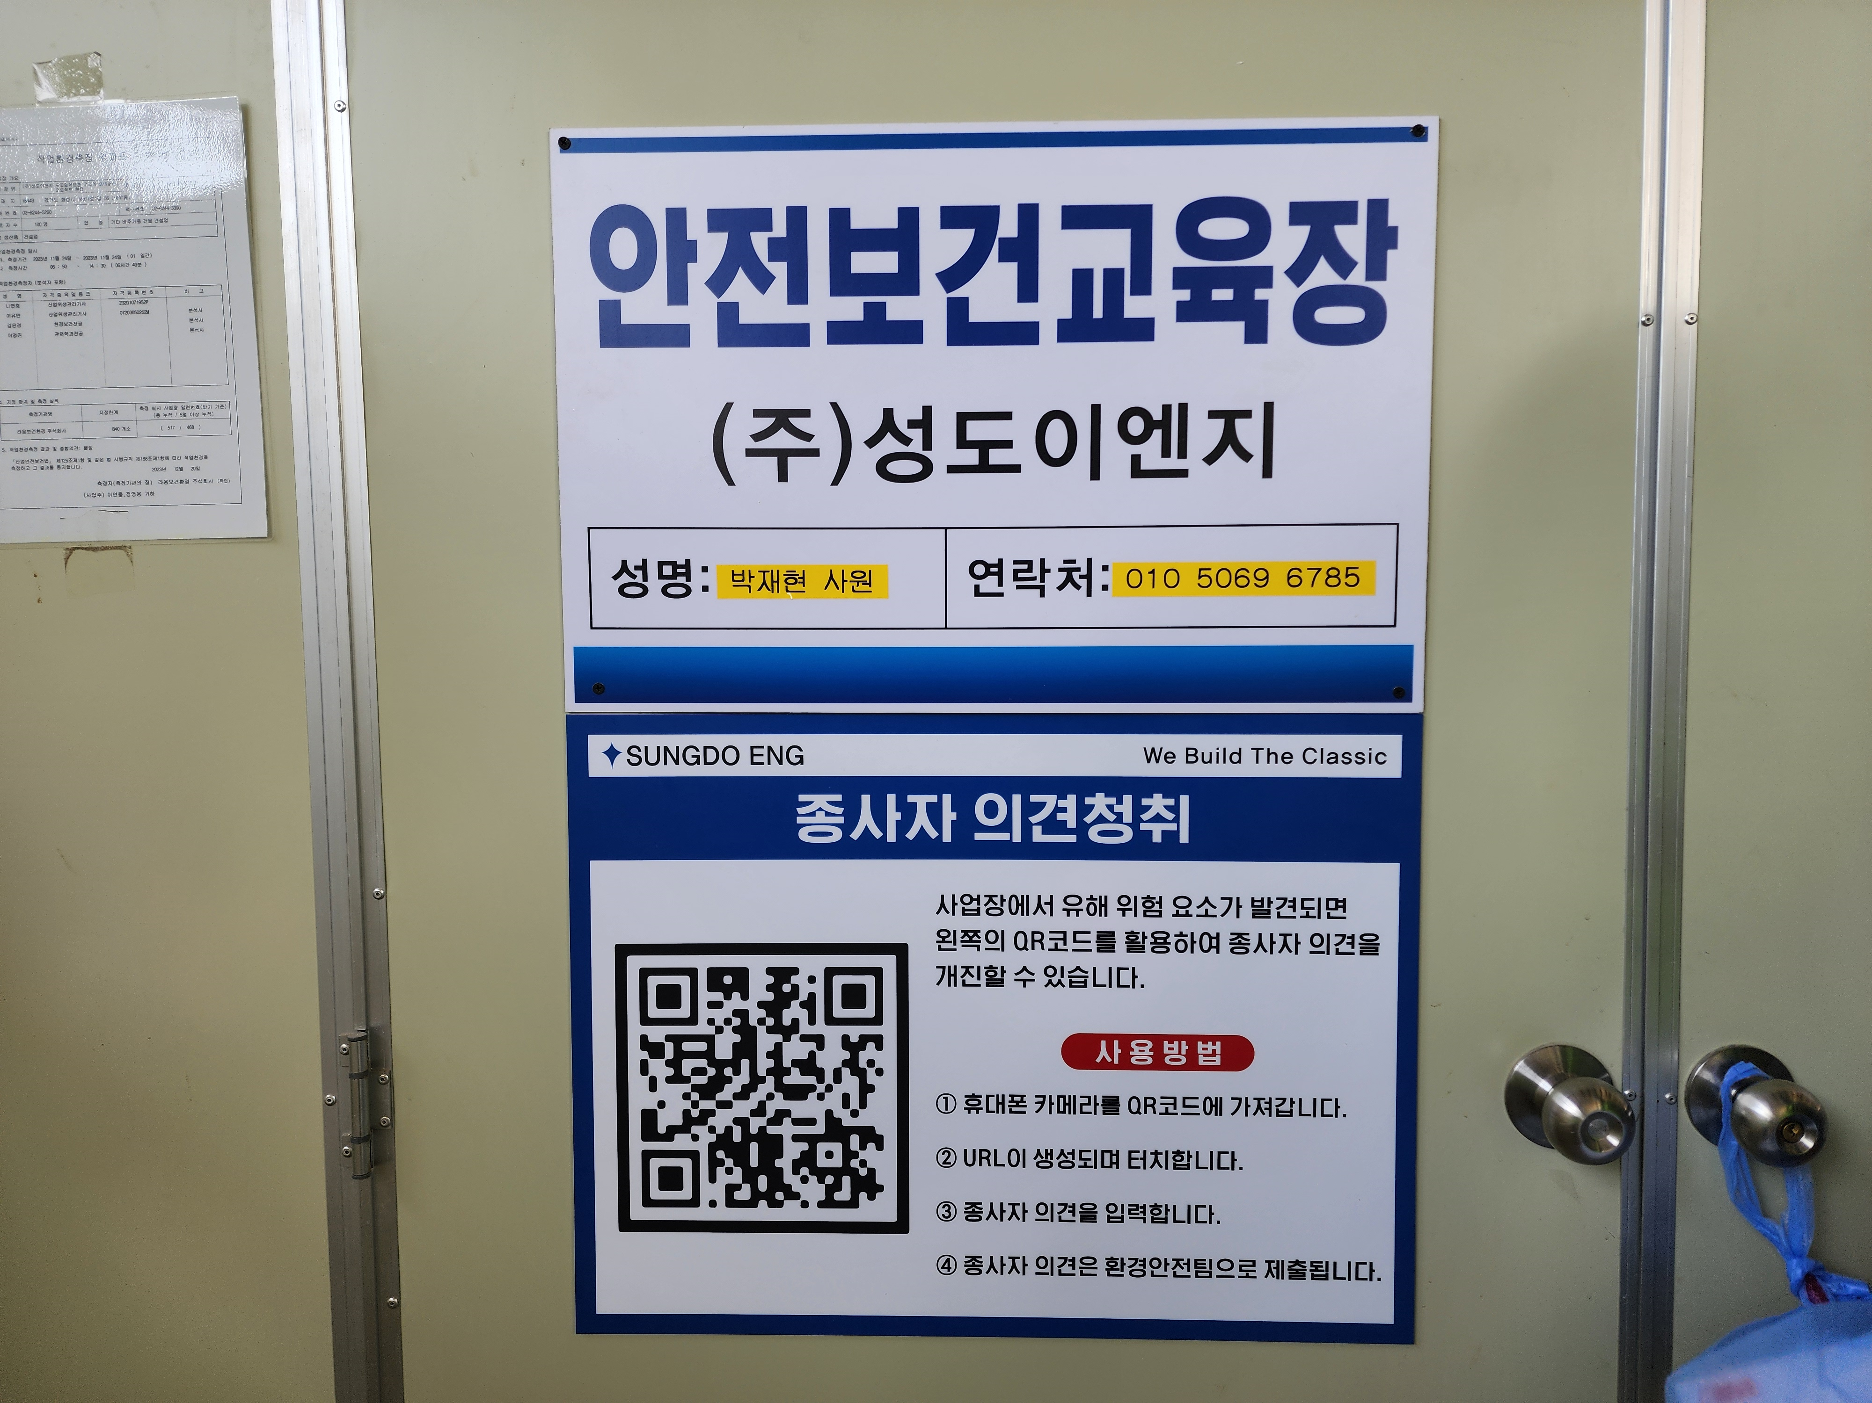
3-6. 근로자 작업중지권 활성화를 위한 QR코드 배포
◎ 운영 목적 누구나 현장의 위험요인 혹은 안전보건 관련 개선사항을 신속히 제안할 수 있도록 소통 창구 마련 ◎ 제안 대상 - 현장의 유해위험요인 발견 - 위험한 작업을 지시 받은 경우 - 당사 안전 관련 제도에 대한 개선 사항 - 기타 안전사고 예방을 위한 모든 제안 ◎ 프로세스

Slide 14
4. 전달사항
1. 5월 안전점검의 날 : 5월 9일(목) 2. KOSHA-MS 연장심사 실시 * ISO 심사는 하반기 실시 예정
심사 일자 | 심사 대상
5월 7일 (화) | 본사
5월 9일 (목) | 청주 M11 현장
5월 10일 (금) | 파주 천재교과서 현장
5월 말 | 본사
6월 초 | 대표이사 면담
Notes:
-캠페인 진행 현황:
-스마트에어백 도입(10개 구입. 5개 현장 배포) -> 이슈사항
-ISO 심사 7월 말~8월 초
-영종도 진행사항 -> 이슈사항

